Slide 1
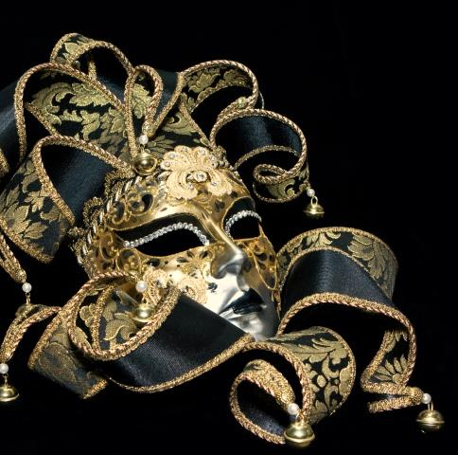
Конкурс семейной фотографии
кулинарное путешествие во времени
программы «Разговор о правильном питании»
Итальянский бал 18 века
Работу выполнила:
ученица 4 класса «Б»
МБОУ гимназии №3, г. Краснодара
Софианиди Елена
Руководитель:
Петренко Л. В.

Slide 2
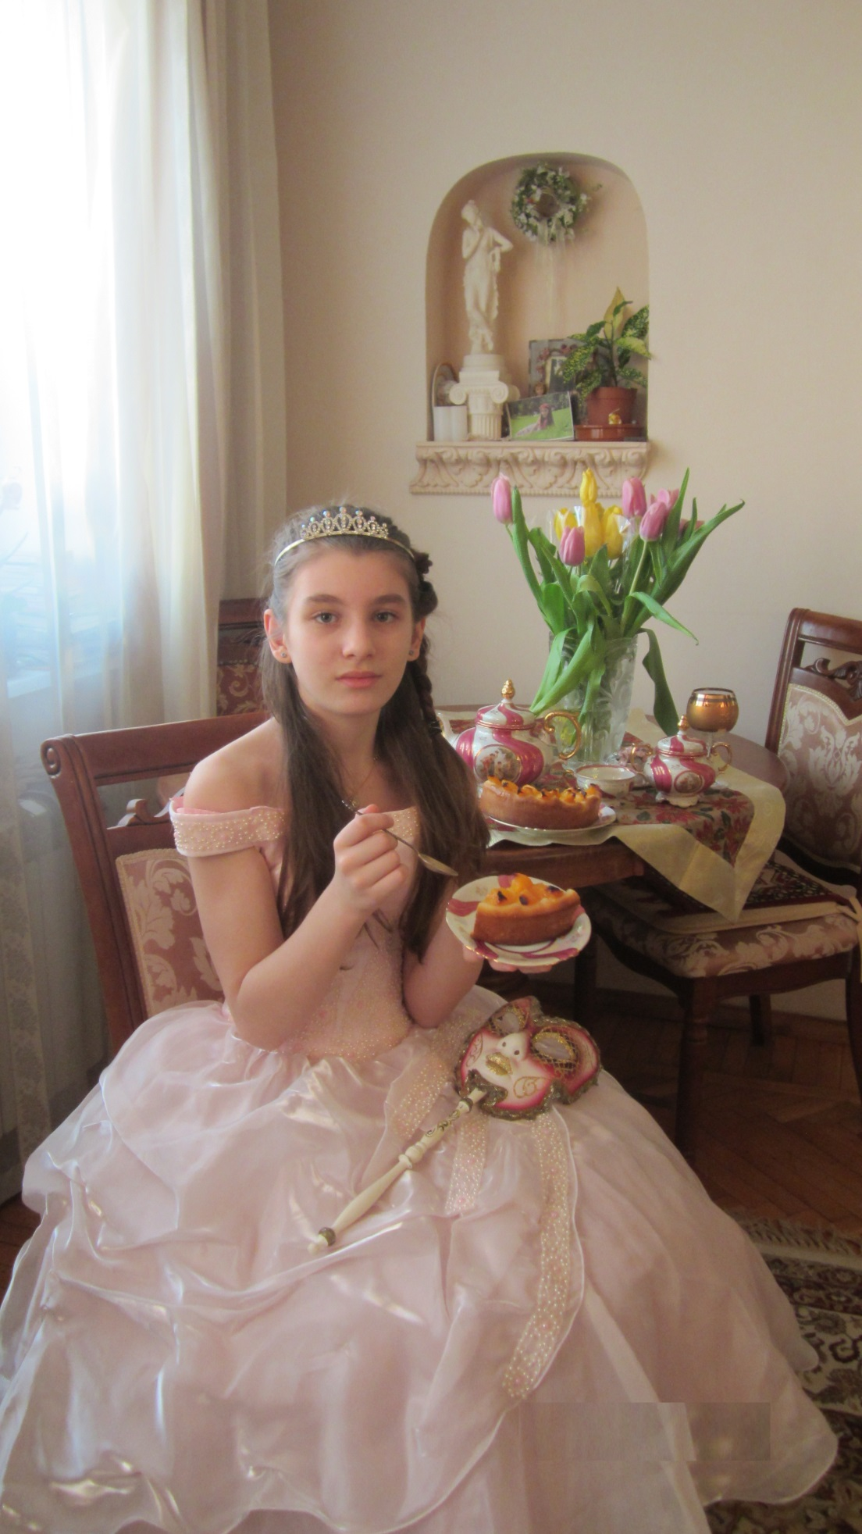

Slide 3
«Маска, маска, я тебя знаю…» Оказывается, карнавал придумали в Венеции. И это не могло быть иначе. Такой демократичный праздник, когда все в масках и все равны, мог родиться только в демократичной Венеции.
Первое упоминание о карнавале относится к 1094 году. А в 1296 году венецианцы ещё и официально узаконили его: Сенат Венецианской республики провозгласил последний день перед великим постом праздничным днем. Считается, что и само слово «карнавал» произошло от латинского «carne vale», что означает «прощание с мясом». Это каноническая церковная версия. Обыватели - венецианцы считали иначе. Они переводили "карнавал" следующим образом: carrus navelis - "потешная колесница, корабль праздничных процессий" и любили приурочить к Festa della Marie - старинному празднику, посвященному спасению девушек, похищенных истрийскими пиратами.
Но, на самом деле, истоки венецианского карнавала уходят глубже – в древние римские Сатурналии – ежегодные праздники в честь бога Сатурна, которые справлялись в декабре после уборки урожая во время зимнего солнцестояния и сопровождались массовыми гуляниями. Рабов сажали за общий стол, и чтобы сгладить неловкость необычной ситуации, все надевали маски.

Slide 4
В христианские времена церковь использовала этот старинный праздник для подготовки христиан к Великому посту, чтобы люди смогли вдоволь повеселиться. И опять же, чтобы уравнять все социальные различия между жителями Венеции, в дни карнавала люди надевали костюмы и маски. Наивысшего расцвета Венецианские карнавалы достигли в 18 веке, когда танцы на площадях и роскошные карнавальные костюмы стали истинными образцами высокой моды, а главными действующими лицами праздника стали герои итальянской комедии. Отсюда же взяли начало полумаски, которые сейчас носят название венецианских масок. Надо сказать, что маска в комедии указывала на особые качества героя, каждый персонаж имел свою маску, характерную только для него. Это положило начало появлению на улицах города Арлекинов, Пьеро, Панталоне, а прелестная Коломбина стала эмблемой карнавала…
…. Итак, мы в Венеции … Через окна и балкончики любопытные могут наблюдать за балом в Италии 18 века. Прекрасно декорированный интерьер, ненавязчивая музыка, шелест длинных пышных платьев. Здесь — состоялся бал-маскарад. Здесь можно попробовать классические итальянские десерты: панакоту, тирамису, блинчик фаготино, фаршированный яблочно-коричным пюре, с ванильным мороженым, шоколадную террину и заварное пирожное тартюфо с ежевикой. А также воздушный фруктово-творожный пирог, как на нашей фотографии-реконструкции. За столом Прелестная Колумбина в момент, когда она после продолжительных танцев решила отдохнуть и попробовать десерт: воздушный фруктово-творожный пирог. Пирог приготовлено из ТВОРОЖНОГО СУФЛЕ, персиков и БИСКВИТа, ЗАВАРНОГО КРЕМА.

